Slide 1
Linguagens Regulares

Slide 2
Autômatos Finitos
O autômatos finito é um modelo matemático de um sistema com entradas e saídas.
Este sistema sempre estará em uma das possíveis configurações internas.
Tais configurações internas ou estados deste sistema, que resumem as informações já processadas, determinam o comportamento do sistema para a próxima entrada a ser processada.

Slide 3
Autômatos Finitos
Existem inúmeros problemas, em ciência da computação, que comportam-se como autômatos finitos.
Com isso, a teoria de autômatos torna-se ferramenta importante para modelar problemas.
Muitas teorias de modelagem de problemas que são usuais hoje, são oriundas da teoria de autômatos finitos, como as rede de Petri, a modelagem e construções de processamento de linguagens naturais.

Slide 4
Autômatos Finitos
Analisadores Léxicos e Processadores de Texto (ou algumas ferramentas de Processadores de Texto) também são exemplos de sistemas de estados finitos, onde cada estado, basicamente, memoriza a estrutura do prefixo da palavra em análise.

Slide 5
Autômato Finito
Um Autômato Finito Determinístico ou simplesmente Autômato Finito pode ser visto como uma máquina composta, basicamente, de três partes:
    a) Fita. Dispositivo de entrada que contém a informação a ser processada;
    b) Unidade de Controle. Reflete o estado corrente da máquina. Possui uma unidade de leitura (cabeça da fita) a qual acessa uma célula da fita de cada vez e movimenta-se exclusivamente para a direita;
    c) Programa ou Função de Transição. Função que comanda as leituras e define o estado da máquina.

Slide 6
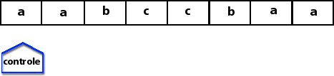
AF

Slide 7
Autômato Finito Determinístico
Um Autômato Finito (AF) M é uma 5-upla:
M = (Q, Σ, δ , q0, F)
onde:
Q conjunto de estados possíveis do autômato o qual é finito;
Σ alfabeto de símbolos de entrada
δ função programa ou regras de transição:
q0 estado inicial tal que q0 é elemento de Q;
F conjunto de estados finais tal que F está contido em Q.

Slide 8
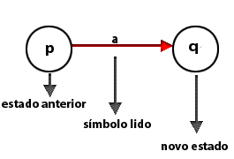
Representação Gráfica

Slide 9
Exemplo
Considere a linguagem:
L1 = { w / w possui aa ou bb como subpalavra }
O Autômato Finito:
M1 = ({ a, b}, {q0, q1, q2, qf}, δ, q0, { qf })
onde δ é como abaixo, representada na forma de uma tabela, reconhece a linguagem L1.
a b
q0 q1 q2
q1 qf q2
q2 q1 qf
qf qf qf

Slide 10
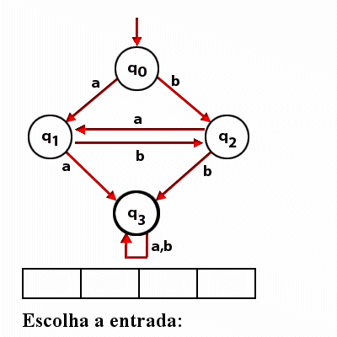
Exemplo
a b
q0 q1 q2
q1 qf q2
q2 q1 qf
qf qf qf

Slide 11
a
b
b
a

Slide 12
a
b
b
a

Slide 13
a
b
b
a

Slide 14
a
b
b
a

Slide 15
a
b
b
a

Slide 16
a
b
b
a

Slide 17
a
b
b
a

Slide 18
a
b
b
a

